Slide 2
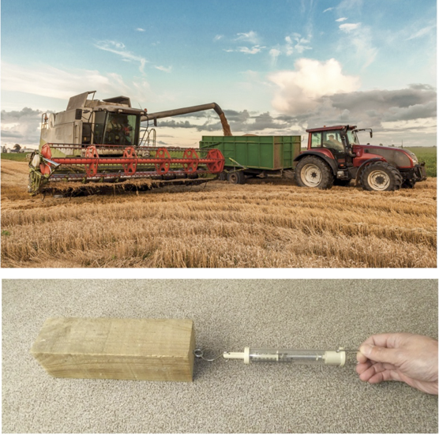

Slide 3
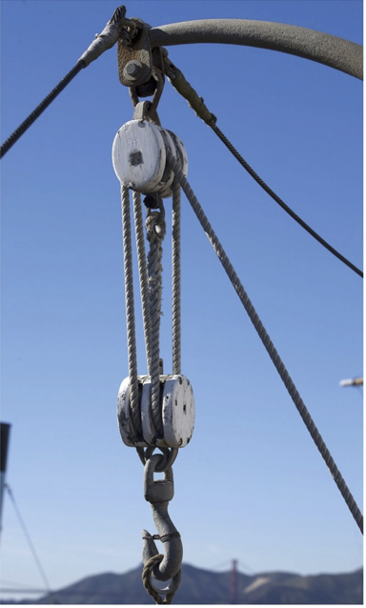

Slide 4
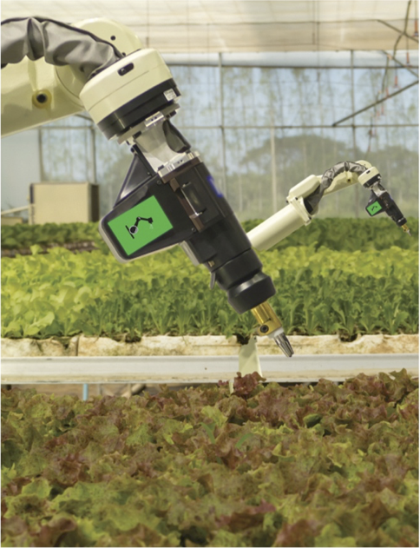

Slide 5
Yn cyflwyno’r Jane Doe ‘Farmall’
Y tractor mwyaf datblygedig y gallwch ei brynu!
Byddwch yn destun cenfigen i’ch cymdogion yn y byd ffermio!

